Slide 1
국문(ko)

Slide 2
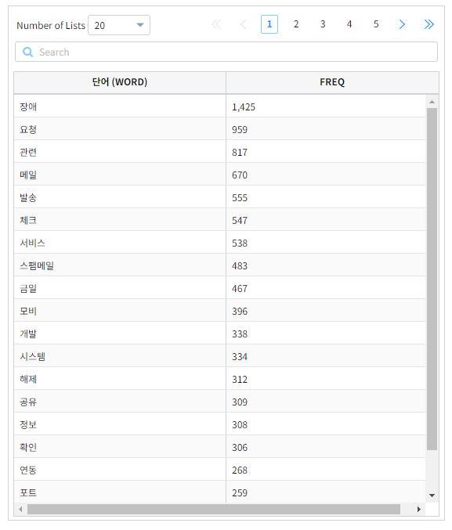

Slide 3
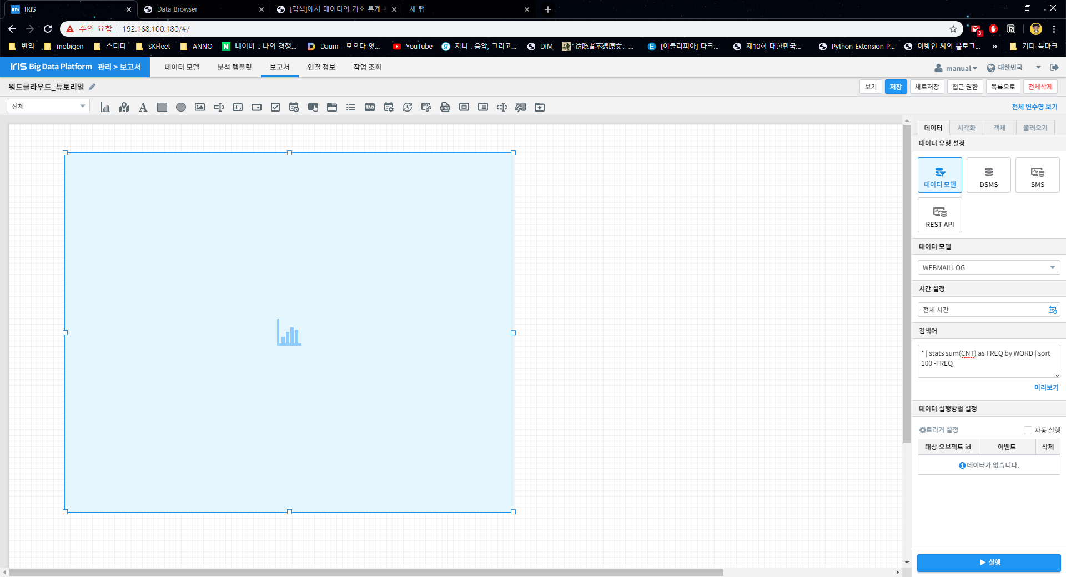

Slide 5
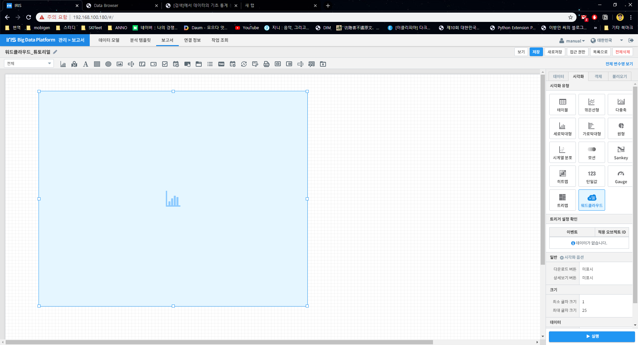



Slide 6




Slide 7



Slide 8
영문(en)

